Slide 1
机械振动
主讲 于一

Slide 2


前言
物体在一定物置附近作来回往复的运动称为机械振动。
周期（T）——每隔一个固定时间T ，物体的运动状态（ ）就完全重复一次。T 称为周期。
频率（ ）——在单位时间内，运动状态完全重复的次数
非周期性振动——周期T 不等或各次的振幅有变化。
质点作机械振动来回往复的轨道，可以是直线，可以是平面曲线，甚至是在空间内的曲线。从数学上可证明，这些平面或空间的振动都可以认为是由若干个简单的直线振动叠加而成的。
简谐振动的特点：（1）具有周期性；（2）轨迹为直线。

Slide 3

一、谐振动的定义
先从物体的受力角度来表述其定义，看看作谐振动的物体所受的合外力有什么特点。
1、谐振动的动力学特征——物体在线性回复力作用下的运动为谐振动。
线性回复力的公式
（1）
（1）F与x 的一次方成正比，即为“线性”二字的含义。
（2）当x=0 时，F=0。即运动物体存在一个平衡位置，在这个平衡位置上，物体受合力为0。
（3）式中负号表明：合外力F的方向永远与位移x 方向相反，即力总是指向平衡位置。这就是“回复”二字的含义。

Slide 4
下面以弹簧振子为例来探讨一下在线性回复力作用下的物体运动情况，并找出形成机械振动的成因：
机械振动的成因是物体所受的线性回复力和物体所具有的惯性。
平衡位置
谐振动的动力学判据：当物体所受的合外力与位移反向而成正比时，物体的运动为谐振动。

Slide 5





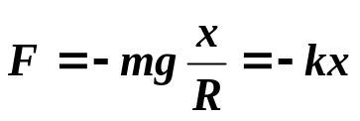
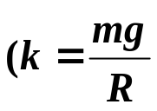
例1、质量为m 的小球，在半径为R 的光滑半球形碗底附近的运动是否为谐振动？
解：坐标原点选在小球的平衡位置。当偏离平衡点0 时，合外力大小 。因为 较小时 ，小球运动的弧线轨迹近似等于小球的水平位移x：
o
引入位移概念后，考虑到 的方向：
N
F
负号意为与反向）
x
0
mg
因为小球始终受一个线形回复力作用，小球的运动是谐振动

Slide 6



例2、小球在地面上作完全弹性的上下跳动是否是谐振动？
分析：小球在上、下跳动的过程中，小球的运动符合谐振动的特征：1、运动的轨迹是直线；2、具有周期性。小球离开地面时受重力作用，合外力不为0，平衡位置只可能发生在小球与地面碰撞时，建立坐标如图：
解：小球在与地面碰撞过程中，受到两个作用力：小球的重力和地面对小球的冲力，现用动量定理来检验合外力是否为0。
由动量定理：
即碰撞过程中小球所受合外力
mg
又因为在碰撞以外，小球始终受重力作用。所以小球在运动过程中所受的合外力不满足线性回复力的条件（不存在一个受力为0的平衡位置），所以，它的运动不是谐振动。
0
mg

Slide 7
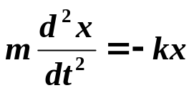
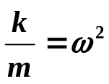
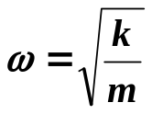


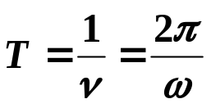
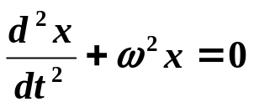

线性恢复力中F为合外力，根据牛二，（1）式可写成：
令
即
称为圆频率，它是系统在 秒内完成的全振动次数。它与周期T和频率是属于同一性质的物理量，都是用来描述振动快慢的物理量，因而它们之间存在一定的关系：
代入上式，有：
（1）*
因此，谐振动的动力学定义也可以用（1）*式微分方程表达。

Slide 8



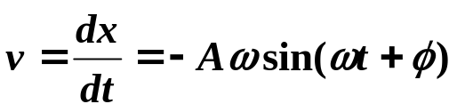


2、谐振动的运动学特征
在线性回复力的作用下物体的位移随时间的变化规律是什么呢？
解微分方程（1）*得：
（2）
（2）式中的 是常数，它们与振动系统的初始条件有关。（2）式是 的函数关系式。很显然，它是一运动方程。从运动学角度来看，它解决了谐振动物体何时在何处处在何状态的问题。
（3）
将（2）式两边同时对时间t求导有：
（4）
（2）式解决了物体何时在何处，处在何状态（ ）的问题。
由此得到谐振动的运动学定义：作直线振动的质点的坐标X 随时间而变化的规律，遵从余弦函数（或正弦函数）时，这一直线振动称为谐振动。

Slide 9
总结：需要强调的是，对所研究的简谐振动来说，动力学定义和运动学定义是
等效的。有两个理由：
（1）从数学角度来说，前者是方程，后者是解。
（2）从物理意义上说，前者是因（正因为受线性回复力作用），后者是果
（物体的坐标x随时间t的变化规律遵从正弦或余弦函数）。

Slide 10

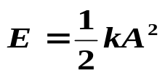

二、描述谐振动的三个重要物理量
1、振幅
运动学含义：振动物体偏离平衡位置的最大位移。即：
动力学含义：回复力做功，使谐振子有能量。振幅A 标志了系统总能
量的大小：
2、周期T （频率 、圆频率 ）
运动学含义：完成一次全振动所需要的时间。
动力学含义：反映了振动系统的力学性质。所以，有时称为系统的固
有周期和固有频率。

Slide 11




思考题：证明图示（1）、（2）系统中谐振动的周期、频率、圆频率相同

Slide 12




3、周相
周相包括括号内全部内容。它是反映质点振动状态的物理量。
（2）
（3）
（4）
谐振动在一周期内的运动状态，完全可用周相在0——2π之间的变化反映出来。
当 时，周相为 , 称为初相 ,是反映 时系统振动状态的物理量。
求振动系统的初相是本章重点之一。

Slide 13
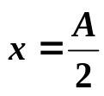

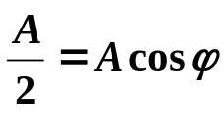
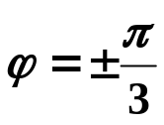
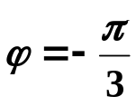

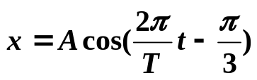

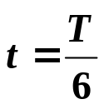
例3：一质点作谐振动，周期为T，当它由平衡位置向X轴正方向运动时，从1/2最大位移处到最大位移处这段路程所需的时间为多少？
解：
当 时， ，代入（2）式，有：
于是有：
v
x
0
A/2
A
又因为质点向x正向运动： ，取
质点的振动方程为：
设从计时处A/2到A所用的时间为t ，将x=A代入（2）式：
解得：

Slide 14


在描述物体的机械运动时，通常把周相看作成一个变量，而不是单独地使用时间t 。
从数学上看，用时间t 来描述振动过程与用位相 来描述运动过
程只是参量的变换而已。振动的特征是运动的周期性。对一个周期性运
动，我们感兴趣的是一个周期内的振动状态的变化（即： 的变化）。
我们只需分析任一周期内的振动状态的变化，就能描述全部振动过程。显
然，用一个周期内的不同时刻（对应于周相 0——2π的变化）来描述周
期性运动比用连续的时间t 要方便。

Slide 15
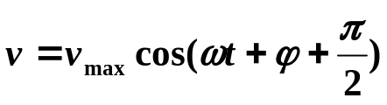




三、谐振动中三个状态参量之间的位相关系
（2）
（3）
（4）
为了便于与位移的周相进行比较，将（3）式改写成:
其中
由此知：速度的周相比位移的周相超前 。
将（4）式改写成： 其中
由此知：加速度的周相比位移的周相超前或落后π，见下图。

Slide 16
x,v,a的位相关系
x ,v ,a
t

Slide 17




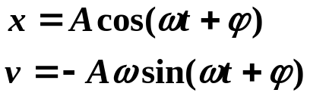


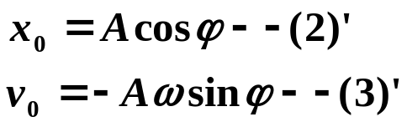
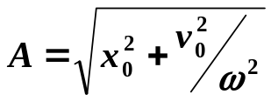
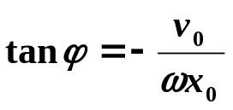



四、振幅和初相的确定
由谐振动运动学方程： ， 为函数和变量， 是表征振动系统的力学性质的物理量，剩下的只是 两个量。它们与振动的初始条件有关：
把 时， 代入（2）、（3）式
联立两式得：
（5）
有
（6）
由此知： 是由振动系统的初始条件来决定的。
小结：有了振动系统的力学性质 以及初始条件 ，
就完全可以写出具体的振动方程 。

Slide 18


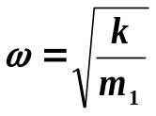



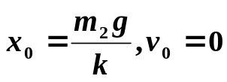

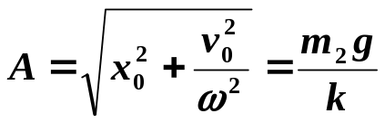
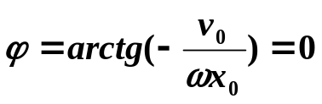
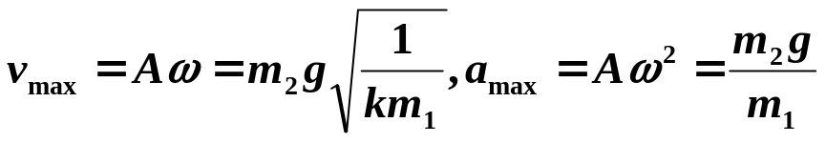
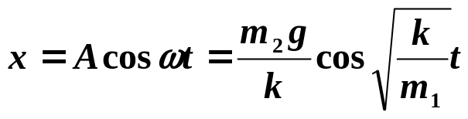
例4、一弹性系数为的轻弹簧，上端固定在顶板上，下端悬挂质量为 两个物体，见图，如开始时处于静止状态，现把连接两物体的连线剪断，求：
（1） 的最大速度和最大加速度；
（2） 与弹簧组成的振动系统的振动方程。
解：剪断后， 组成振动系统，所以 。 决
定振动系统的初始条件，把 选在剪断连线的瞬间。取平衡位置为坐标原点，建立坐标系：
o
（1）当 时， 。于是有：
x
所以：
（2）振动系统的振动方程：

Slide 19







五、谐振动的矢量图示法
在振动方程 中，除变 量外，另三个物理量 的具体含义可借助于旋转矢量 来作进一步理解。
角速度与圆频率等值( )
M
ωt
M
在 时的位置与X轴的夹角 与初相等值
x
o
由运动学定义：旋转矢量 的端点M 在X轴的投影点P 的运动是谐振动。它可以代表某一个振幅为A 、初相为 、圆频率为 的谐振动。

Slide 20
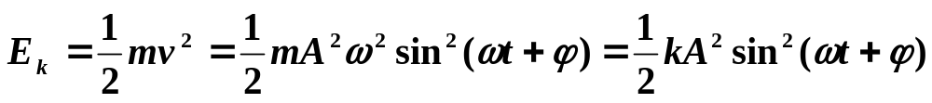
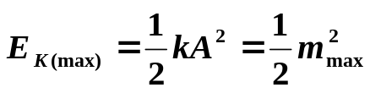

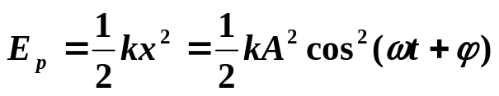
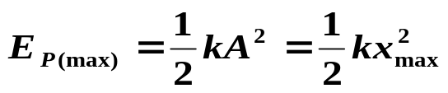

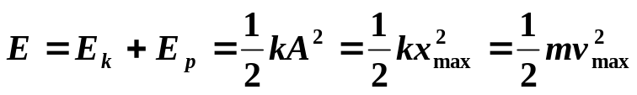
六、谐振动的能量
谐振动的平动动能 ：
（7）
平衡位置处；
最大位移处
振动势能：
（8）
最大位移处；
平衡位置处
总机械能：
（9）
尽管作谐振动的物体的动能与势能分别随时间作周期性变化，但振子的总能量却保持恒定，不随时间变化。谐振子在运动过程中，动能和势能相互转化而保持总能量不变。符合机械能守恒与转换定律。这也是因为系统（弹簧和振子）只受保守内力（线性回复力）作用的结果。

Slide 21
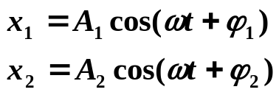

七、振动的合成
一个质点同时参与几个振动的情况，由运动叠加原理，质点最终的运动实际上是几个振动的合成。
1、同方向、同频率的简谐振动的合成
设两个独立的简谐振动的振动方程分别为：
意为同方向; 无下标意为同频率，下标1、2意为两个独立的振动。
由运动的合成，合位移
合位移仍在x轴上，即轨迹为直线，现利用旋转矢量法讨论合振动是否具有周期性。

Slide 22





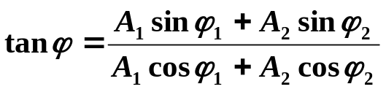






A
由于两旋转矢量的角速度相等，可得出合振幅A为一常量且具有与 相同的角速度 。因此，合成振动也为谐振动。其振幅和初相为：
A 2
A1
x
（10）
（11）
A
有两个特例：
A2
（1）当
A1
x
合振幅最大
A1
（2）当
x
A
合振幅最小
A2

Slide 23






2、同方向、不同频率的简谐振动的合成
设两个谐振动的圆频率分别为 ，即在谐振动图示法里，两旋转矢量转动的角速度不同，因而周相差将随时间变化。合振幅 的大小及合振动的圆频率 都随时间改变。这时的合振动虽然与原来振动方向相同，但不再是简谐振动。
有两种特例：
（1）当 方向相同时，两振动的周相相同，合振动的振幅最大：
（2）当 方向相背时，两振动的周相相反，合振动的振幅最小：
A
A1
x
A2
A
A1
x
A2

Slide 24
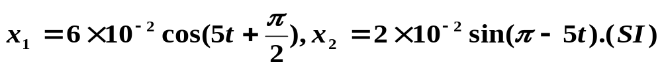

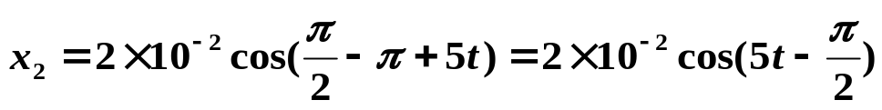

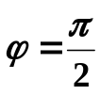
例题：两个同方向、同频率的简谐振动，其振动表达式分别为：
求它们合振动的振幅和初位相。
解：将 写成余弦形式：
这是两个同方向、同频率且位相相反的谐振动的合成，于是有：
振幅
；初位相

Slide 25
八、简介阻尼振动、受迫振动
1、阻尼振动
任何振动系统都具有能量，由于阻尼的作用而不断减小，在能量随时间减
小的同时，振幅也随时间减小。这种振动称阻尼振动或减幅振动。能量减小
的方式有两种：
（1）、摩擦阻尼——振动能量转变为热运动能量。
（2）、辐射阻尼——振动能量转变为波的能量。
实验和理论都证明，阻尼振动的振幅、能量都逐渐减小，但周期却稍比无
阻尼时长。阻尼越小，每个周期内损失的能量也越少，减弱的越慢，周期也
越接近无阻尼自由振动的周期，整个振动接近于简谐振动。阻尼振动为非周
期振动。

Slide 26
2、受迫振动
任何实际振动都是阻尼振动，振动系统如没有能量的补充，振动最终会停止。
在实践中，为了获得稳定的振动，通常对振动系统作用一个持续的周期性外
力，振动系统在周期性外力的持续作用下发生的振动称受迫振动。如耳膜在声
波持续作用下的振动、光电效应中金属板中自由电子在光振动作用下的振动等。
周期性外力开始作用时，系统的振动是复杂的，经过一段时间，受迫振动就
会达到稳定状态。受迫振动稳定以后的振动是简谐振动，简谐振动的频率就是外
力的频率。

